Slide 1


重新审视基于LSM的持久内存存储系统中的二次索引
Revisiting Secondary Indexing in LSM-based Storage Systems with Persistent Memory
潘怡珺

Slide 2

论文背景
Paper Background
系统结构
Theoretical Framework
CONTENTS
效率分析
Research Process
论文结论
Paper Conclusion

Slide 3
论文背景
LSM树具有追加写入和周期性合并的特点，具有出色的写性能。本文希望在此基础上让LSM树能够支持二级索引，提升读性能。
二级索引只存储主键：主键为小数据。LSM为块设备的存储结构，小数据查找性能低下。
副键不唯一：同一个副键会存在多个关联的主键，这些主键分散在LSM树不同层级上，查找时需要检索所有层级来获取这些数据。
LSM树的盲写性：LSM树的增删改操作都是直接在原来基础上追加新数据，即LSM树不会进行过期旧数据的检查和清理，导致了二级索引的数据一致性保持的问题。

Slide 4
论文背景
现存LSM的二级索引对如上问题进行了尝试改善。
对二级索引一致性，传统的解决方案有：
（1）同步：写入记录时对应维护二级索引，插入记录时将旧二级索引设置为过时。
（2）验证：直接插入新条目，在查询时检查主表验证索引条目以过滤过时条目。
然而前者会破坏LSM的盲写特性，降低其优越的写性能；而后者仍需对主键索引进行搜索，并没有太大地提升检索性能。
对一个副键存在多个主键，传统的解决方案有：
（1）复合索引：将索引中的键转成主键和副键的级联。
（2）发布列表：将多个关联的主键存成一个键值对。
然而前者的查找开销较大，因为将二级索引的查找转化为了前缀范围查找；而后者的二级索引查找则需要搜索所有层级以获得全部相关条目。
综上，传统的解决方案存在较大问题。

Slide 5
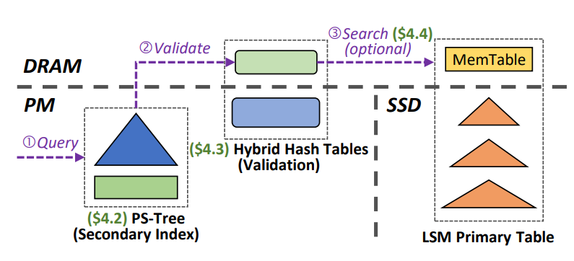
系统结构
本文提出了PERSEID，引入基于PM的二级索引PS-TREE。
通过将关联相同二级键的主键存入一张主键页来解决二级键不唯一造成的查找性能低的问题。
通过混合DRAM进行哈希验证的形式在保持盲写性质的前提下提升验证效率，从而维持数据一致性。
通过引入序列号定位组件和并行主表搜索以处理非索引查询优化，支持多版本并发控制。

Slide 6
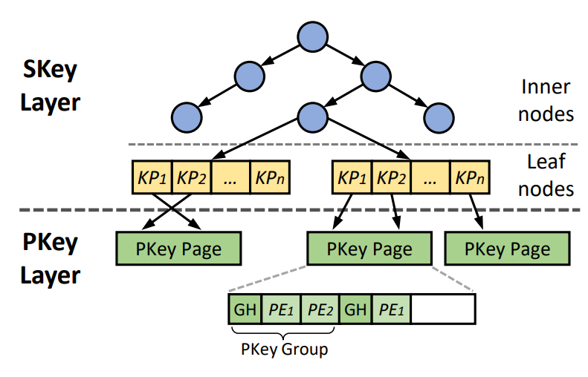
PS-TREE
Skey层为索引二级键，PKey层存放主键条目，Skey记录主键所在的Pkey页号与页内地址
Pkey层存放主键条目PE，PE由8B的数据头+主键组成。GH含1位标志和47位序列号SQN，每一个记录获得递增的SQN用以保证主表与二级索引唯一性
PS-tree在同一个Pkey页中存放连续的相同Skey的PE条目
在页拆分时，保证属于同一个二级键的Pkey条目存储在同一组内，每一组都包含指向前一组具有相同二级键的数据的指针

Slide 7
PS-TREE
PS-TREE数据结构的操作：
插入：在Skey层搜索指针；根据指针，PS-Tree 定位到前一个 PKey 组和相应的 PKey 页；此后在该页新增一个PKEY组，包含头部和当前PKEY条目；在Skey层更新Skey或插入指针。二级键的PKEY条目会始终按最新的顺序进行链接；
查找：在Skey层搜索指针，以定位PKEY组。PERSEID采用验证策略维护二级索引一致性，所有主键在返回之前会对1bit的过时标志进行验证来判断时效性，过时的条目会在PK页分裂时被删除。为支持多版本并发控制引入快照和计数器来保证必要组件不会因为过时而被删除。

Slide 8
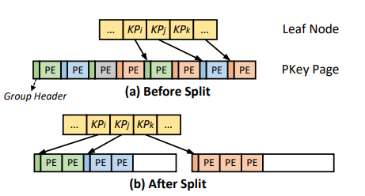
PS-TREE
更新与删除：与LSM一致，本质上都是插入操作。
PK页的分裂和垃圾回收： PK页分裂使用写时复制，将同一个Skey的PKEY重新排列在同一个PKEY组内，删除过时的条目。此时多个PK条目共用一个头部，提高了PK局部性的同时降低存储开销。为支持多版本并发控制，会保留序列号大于最小快照的过时条目防止误删。
崩溃一致性：沿用LSM的方法，WAL会在恢复时重做未完成的操作。

Slide 9
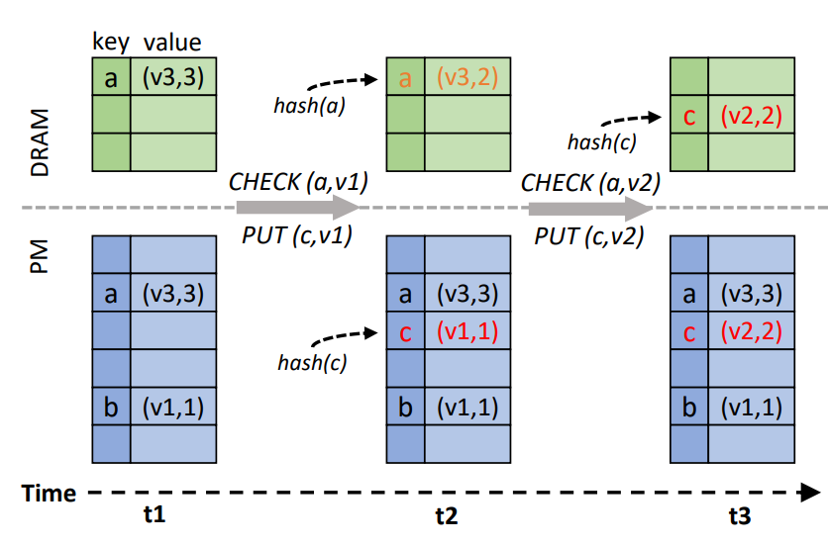
PM-DRAM混合验证
PM的随机访问延迟较大，导致验证效率低。本文引入DRAM来提高验证的效率。
在PM中以主键为key，val存放了序列号SQN和计数器。
在DRAM构建哈希表，结构类似与PM，但仅存储了更新的条目。
在DRAM上的哈希表中，每个计数器表示与二级索引相关的逻辑上存在的条目数。相比之下，PM上哈希表中的每个计数器表示二级索引中物理上存在的条目数。

Slide 10
PM-DRAM混合验证
插入：新记录插入主表时， 主键会随着SQN一起更新到PM上的哈希表中。若该主键是第一次添加，则counter设置为1；如果不是则counter+1；此后在更新或插入该主键的数据时会将序列更新至DRAM上的哈希表中，若为插入则初值为2，更新操作（删改）则加1；
验证：查询DRAM中的哈希表，查询的条目若与DRAM中的SQN相匹配或DRAM中不含对应的主键，则有效；否则将此数据标记为过时数据并将DRAM中计数器-1，当减少到1时代表所有过时条目均被标记；此时将条目从DRAM删除。

Slide 11
PM-DRAM混合验证
垃圾收集：PK页拆分时会对过期的条目进行验证，删除过期的条目。当上述PM中counter减到1时，DRAM中对应的哈希对也会被删除。因为此时该主键不再存在过期条目了。
恢复：当系统从崩溃或正常关闭中重新启动时，需要恢复DRAM中的哈希表。PERSEID会迭代整个PM并且将所有counter大于1的主键插入进DRAM中。因此DRAM中的counter会变成物理上存在的条目数，可能会大于逻辑上的条目数。但这不会影响检验的准确性，这些主键会在垃圾回收的时候被处理掉。

Slide 12
非索引查询优化
前述都是由二次索引表引领的索引查询优化，非索引查询依旧由LSM进行主导，仍需按层级检索目标条目，开销较大。
使用序列号定位块
二级索引中记录了主键的序列号，PERSEID记录了每个块的序列号范围；序列号可以跳过不相关的数据块；分层压缩也不会修改较高级别的SSTABLE，此时使用主键在水平方向上搜索SSTABLE，使用附加的序列号在垂直方向上搜索层次序列，则PERSEID可以直接定位包含记录的确切的块，从而省略布隆过滤器的检查步骤和遍历块带来的开销；
并行主表搜索
单个二级键通常有多个关联的主键，对这些主键进行查询是相互独立的。使用多个线程加速主表搜索是一种自然的优化方法。PERSEID将主键作为任务发布到共享队列中，每个并行线程从队列中取出一个任务，这样避免单个线程搜索用时过长，线程利用不充分的问题。

Slide 13
效率分析
实验平台：
CPU: Intel Xeon Gold 5220
OS: Ubuntu 20.04 Kernel: Linux 5.4
Ram: 64G Dram 128G PM*2(AppDirect模式)
SSD:480G intel Optane 905P
Cache：64MB
比较对象：
基于日志方法的FAST&FAIR(FAST&FAIR-log)
基于日志方法的前缀树 (P-Masstree-log)
基于复合索引的FAST&FAIR (FAST&FAIR-composite)
基于复合索引的前缀树 (P-Masstree-composite)
基于LSM的二级索引
(日志方法保证空间足够且禁用垃圾回收)

Slide 14
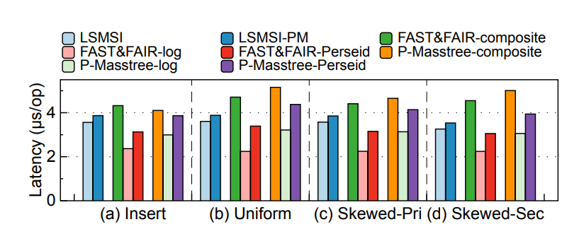
效率分析-微基准测试
插入：插入1亿个记录
更新：1亿个插入+1亿个更新，分别考虑负载均衡、主键倾斜与二级索引倾斜的情况
可以观察到，相比于相应的复合索引，PERSEID的执行速度比较快，快了10-38%，但比没有垃圾收集的理想日志结构方法慢25%

Slide 15
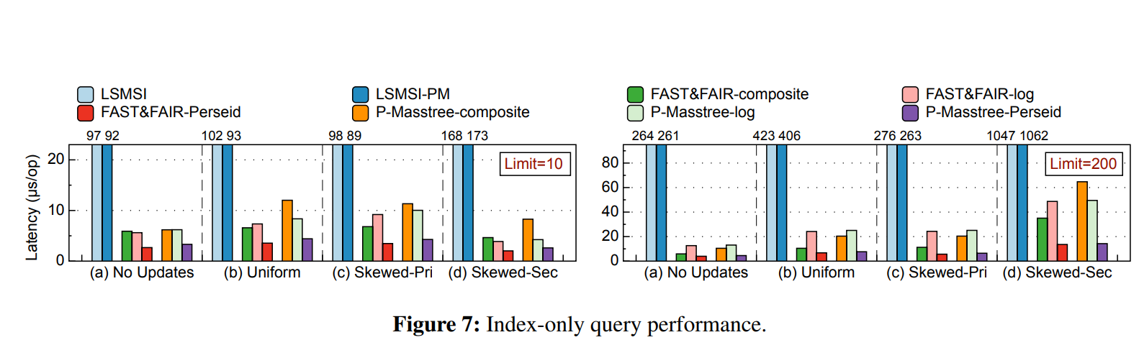
效率分析-微基准测试
查询：分别考虑限制最大返回结果为10与200的情况，同时考虑主键、二级索引倾斜的情况；
PERSEID在复合索引和日志结构方法方面的性能优于现有的基于PM的索引，分别高出4.5倍和4.3倍；日志由于相关值分散在整个日志内，故需要多次访问才能找到；复合索引由于键值对更大，性能也较差，而PERSEID由于PS-TREE的设计，性能好很多

Slide 16
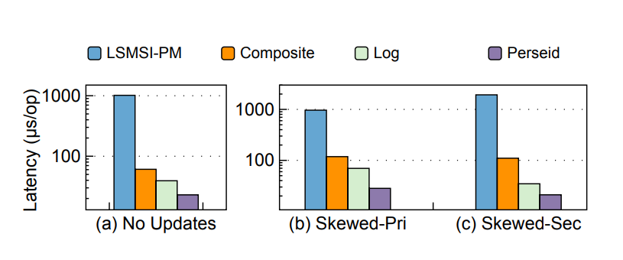
效率分析-微基准测试
范围查询：检索一个范围的数据，每个范围检查20个二级键，并检索每个二级键相关键的五个主键；
在Skewed-Sec工作负载下，PERSEID在性能上优于LSMSI-PM、复合P-Masstree和日志结构方法，分别提高了92倍、5.2倍和1.6倍

Slide 17
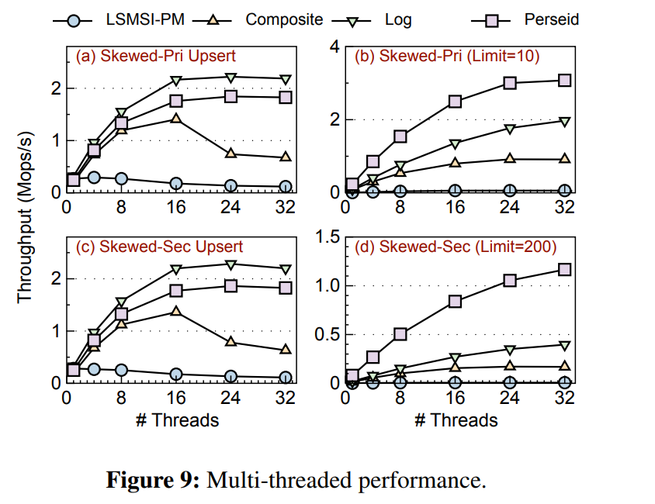
效率分析-微基准测试
多线程：
更新操作，PERSEID的吞吐量可扩展到24个线程，比复合P-Masstree和LSMSI-PM的更新吞吐量分别提高了2.8倍和16倍，略低于理想的日志结构方法。对于查询操作，由于PS-Tree的局部感知设计，PERSEID的扩展性良好，在Skewed-Sec工作负载下，达到了P-Masstree-复合和P-Masstree-日志的7倍和3倍查询吞吐量

Slide 18
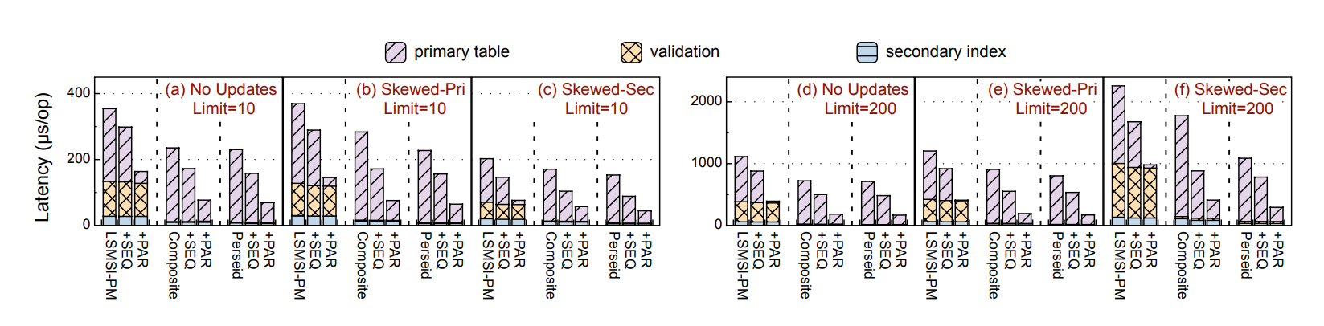
效率分析-微基准测试
非索引查询：
在没有和有优化（序列号区域映射和并行主表搜索）的情况下，PERSEID相对于LSMSI-PM的性能分别提高了62%和2.3倍，主要体现在主表查找上。

Slide 19
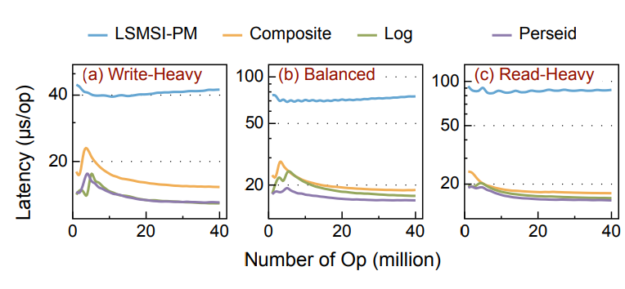
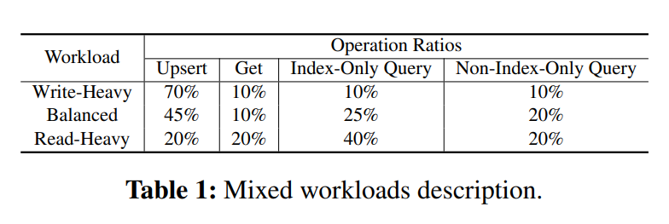
效率分析-混合工作负载
包含各种操作，每个负载含4000万操作，包括二级索引/主键倾斜操作，如表。每个系统含8000万记录；在不同的混合工作负载下，PERSEID明显优于LSMSI-PM。尽管主表的开销占据了整个操作的主导地位，但PERSEID仍然相对于其他基于PM的索引具有明显的优势。

Slide 20


谢谢老师！
Thanks！
潘怡珺

